Slide 1
Tập đọc
Dế Mèn bênh vực kẻ yếu. (Tiếp theo)
Tô Hoài
Trang 15

Slide 2
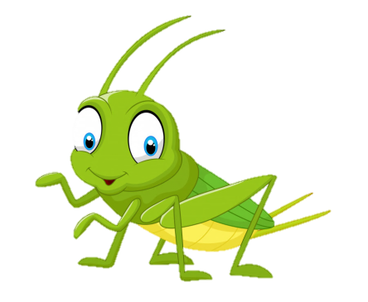
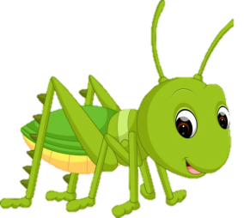
Kiểm tra bài cũ
Nội dung chính của đoạn 2 là:
Hình ảnh ốm yếu của chị Nhà Trò
Đọc đoạn 2 và nêu nội dung chính của đoạn?

Slide 3
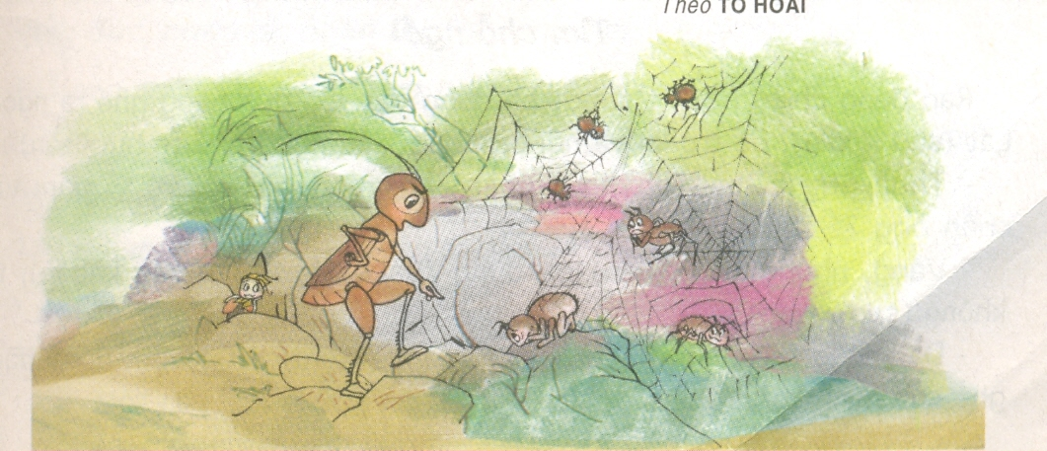
Tập đọc
Dế Mèn bênh vực kẻ yếu
Tô Hoài

Slide 4
Dế Mèn bênh vực kẻ yếu
Tô Hoài
Bọn nhện chăng từ bên nọ sang bên kia đường biết bao tơ nhện. Lại thêm sừng sững giữa lối đi một anh nhện gộc. Nhìn vào các khe đá chung quanh, tôi thấy lủng củng những nhện là nhện. Chúng đứng im như đá mà coi vẻ hung dữ. Tôi cất tiếng hỏi lớn:
- Ai đứng chóp bu bọn mày? Ra đây ta nói chuyện.
- Các người có của ăn của để, béo múp béo míp mà cứ đòi mãi một tí tẹo nợ đã mấy đời rồi. Lại còn kéo bè kéo cánh đánh đập một cô gái yếu đuối như thế này. Thật đáng xấu hổ! Có phá hết các vòng vây đi không?
Bọn nhện sợ hãi, cùng dạ ran. Cả bọn cuống cuồng chạy dọc chạy ngang, phá hết các dây tơ chăng lối. Con đường về tổ Nhà Trò quang hẳn.
Theo Tô Hoài
Từ trong hốc đá, một mụ nhện cái cong chân nhảy ra, hai bên có hai nhện vách nhảy kèm. Dáng đây là vị chúa trùm nhà nhện. Nom cũng đanh đá, nặc nô lắm. Tôi quay phắt lưng, phóng càng đạp phanh phách ra oai. Mụ nhện co rúm lại rồi cứ rập đầu xuống đất như cái chày giã gạo. Tôi thét:

Slide 5
Dế Mèn bênh vực kẻ yếu
Tô Hoài
Bài này được chia thành 3 đoạn.
Bài văn được chia thành mấy đoạn?

Slide 6
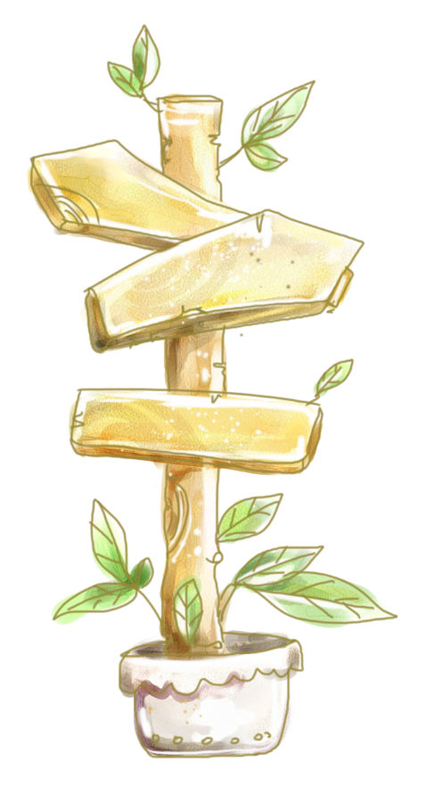
Dế Mèn bênh vực kẻ yếu
Tô Hoài
CHIA ĐOẠN
Đoạn 1: Bọn nhện … hung dữ.
Đoạn 2: Tôi cất tiếng … chày giã gạo.
Đoạn 3: Phần còn lại.

Slide 7
Giọng đọc
Chậm rãi, chuyển giọng linh hoạt phù hợp với diễn biến câu chuyện và lời lẽ, tính cách của từng nhân vật.
Đọc đúng những từ ngữ dễ lẫn: nặc nô, ra oai, béo múp béo míp, cuống cuồng.
+ Dế Mèn: Giọng mạnh mẽ, dứt khoát, oai phong

Slide 8
Luyện đọc:
Tìm hiểu bài:
nặc nô, ra oai, béo múp béo míp, cuống cuồng.
Nhìn vào các khe đá chung quanh,/ tôi thấy lủng củng những nhện là nhện.//

Slide 9
Dế Mèn bênh vực kẻ yếu
Tô Hoài
Luyện đọc
Từ ngữ
chóp bu:
đứng đầu, cầm đầu
(ý nhạo báng)
nặc nô:
(đàn bà) hung dữ, táo tợn

Slide 10
2. Tìm hiểu bài
Bọn nhện chăng từ bên nọ sang bên kia đường biết bao tơ nhện. Lại thêm sừng sững giữa lối đi một anh nhện gộc. Nhìn vào các khe đá chung quanh, tôi thấy lủng củng những nhện là nhện. Chúng đứng im như đá mà coi vẻ hung dữ.
Trận địa của bọn nhện đáng sợ như thế nào?

Slide 11
Tôi cất tiếng hỏi lớn:
- Ai đứng chóp bu bọn mày? Ra đây ta nói chuyện.
Từ trong hốc đá, một mụ nhện cái cong chân nhảy ra, hai bên có hai nhện vách nhảy kèm. Dáng đây là vị chúa trùm nhà nhện. Nom cũng đanh đá, nặc nô lắm. Tôi quay phắt lưng, phóng càng đạp phanh phách ra oai. Mụ nhện co rúm lại rồi cứ rập đầu xuống đất như cái chày giã gạo.
Chủ động, lời lẽ oai phong, thách thức, đòi nói chuyện với nhện chóp bu.
Xưng hô: bọn mày, ta
Dế Mèn đã làm thế nào để bọn nhện phải sợ?
Hành động tỏ rõ sức mạnh

Slide 12
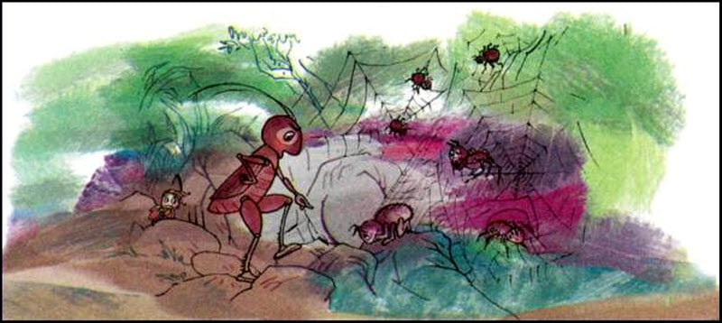
Tôi thét:
- Các người có của ăn của để, béo múp béo míp mà cứ đòi mãi một tí tẹo nợ đã mấy đời rồi. Lại còn kéo bè kéo cánh đánh đập một cô gái yếu đuối như thế này. Thật đáng xấu hổ! Có phá hết các vòng vây đi không?
Bọn nhện sợ hãi, cùng dạ ran. Cả bọn cuống cuồng chạy dọc chạy ngang, phá hết các dây tơ chăng lối. Con đường về tổ Nhà Trò quang hẳn.
- Các người có của ăn của để, béo múp béo míp mà cứ đòi mãi một tí tẹo nợ đã mấy đời rồi. Lại còn kéo bè kéo cánh đánh đập một cô gái yếu đuối như thế này. Thật đáng xấu hổ!
Phân tích, so sánh để bọn nhện thấy hành động hèn hạ, không quân tử, đáng xấu hổ của mình
Dế Mèn đã nói như thế nào để bọn nhện nhận ra lẽ phải?
Kết luận, đe dọa

Slide 13
Em thấy có thể tặng cho Dế Mèn danh hiệu nào trong số các danh hiệu sau đây: võ sĩ, tráng sĩ, chiến sĩ, hiệp sĩ, dũng sĩ, anh hùng?

Slide 14
Em thấy có thể tặng cho Dế Mèn danh hiệu nào trong số các danh hiệu sau đây:
Từ
Nghĩa
Võ sĩ
Người sống bằng nghề võ
Người có sức mạnh và chí khí mạnh mẽ, đi chiến đấu cho một sự nghiệp cao cả.
Tráng sĩ
Chiến sĩ
Người lính, người chiến đấu trong một đội ngũ.
Người có sức mạnh và lòng hào hiệp, sẵn sàng làm việc nghĩa.
Hiệp sĩ Người có sức mạnh và lòng hào hiệp, sẵn sàng làm việc nghĩa.
Hiệp sĩ
Người có sức mạnh, dũng cảm đương đầu với các khó khăn, nguy hiểm.
Dũng sĩ
Anh hùng
Người lập được công trạng lớn đối với nhân dân, đất nước.

Slide 15
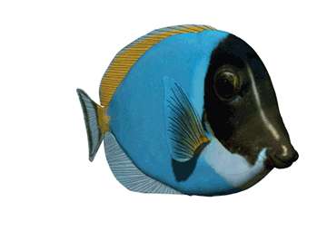
Nội dung câu chuyện là gì?
Ca ngợi Dế Mèn có tấm lòng nghĩa hiệp, ghét áp bức, bất công, bênh vực chị Nhà Trò yếu đuối, bất hạnh.

Slide 16
Qua bài học hôm nay, em học được đức tính gì ở nhân vật Dế Mèn?
Qua bài học hôm, chúng ta học được: lòng nghĩa hiệp, ghét áp bức, bất công, bênh vực những người yếu đuối, bất hạnh ở nhân vật Dế Mèn ngộ nghĩnh, đáng yêu.

Slide 17
Ý nghĩa: Ca ngợi Dế Mèn có tấm lòng nghĩa hiệp, ghét áp bức, bất công, bênh vực chị Nhà Trò yếu ớt.
Trang 15

Slide 18
3. Luyện đọc lại
Notes:
Chậm rãi, chuyển giọng linh hoạt phù hợp với diễn biến câu chuyện và lời lẽ, tính cách của từng nhân vật.
+ Dế Mèn: Giọng mạnh mẽ, dứt khoát, oai phong

Slide 19
Từ trong hốc đá, một mụ nhện cái cong chân nhảy ra, hai bên có hai nhện vách nhảy kèm. Dáng đây là vị chúa trùm nhà nhện. Nom cũng đanh đá, nặc nô lắm. Tôi quay phắt lưng, phóng càng đạp phanh phách ra oai. Mụ nhện co rúm lại rồi cứ rập đầu xuống đất như cái chày giã gạo. Tôi thét :
- Các người có của ăn của để, béo múp béo míp mà cứ đòi mãi một tí tẹo nợ đã mấy đời rồi. Lại còn kéo bè kéo cánh đánh đập một cô gái yếu ớt thế này. Thật đáng xấu hổ ! Có phá hết các vòng vây đi không ?

Slide 20
Vận dụng
Về luyện đọc
Tìm hiểu bài tiếp theo: Truyện cổ nước mình

